Slide 1

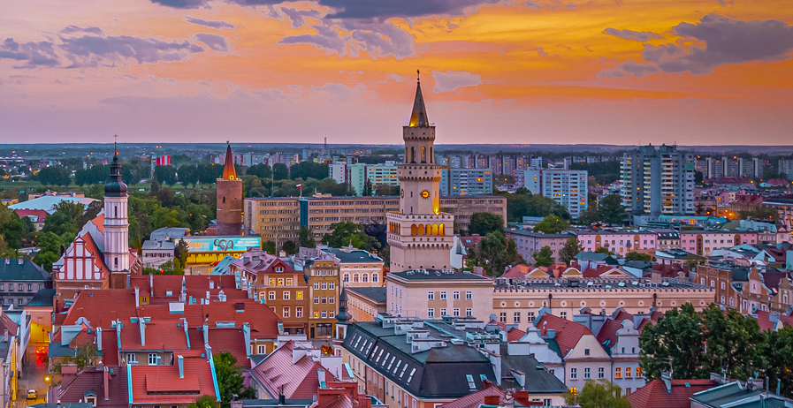
Certyfikaty Równości i Różnorodności Miasta Opola im. Adama Pieszczuka - podsumowanie
Opole, 23 marca 2026 R.

Slide 2
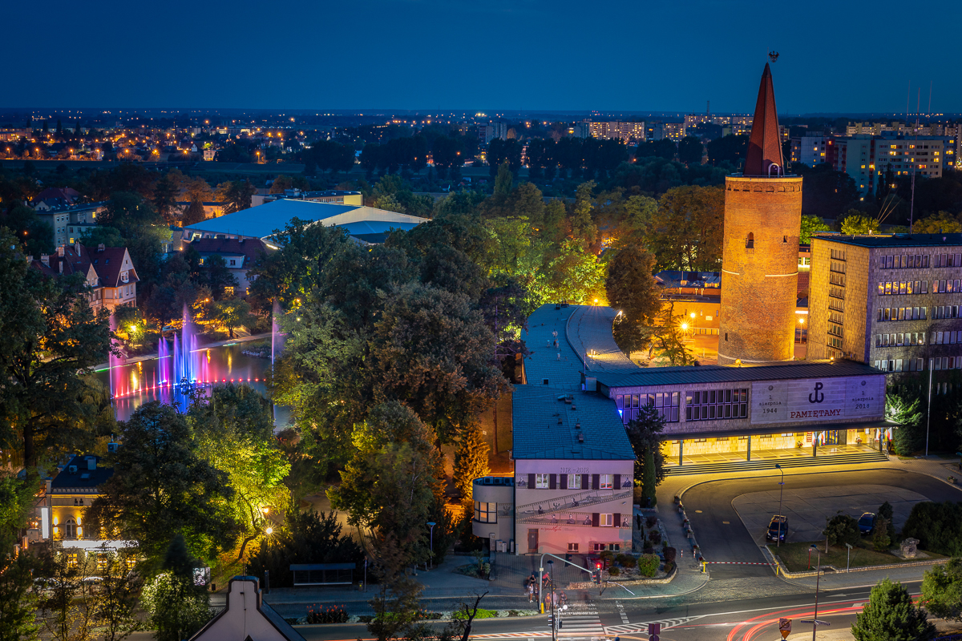

Harmonogram prac - Certyfikaty Równości i Różnorodności Miasta Opola im. Adama Pieszczuka
Ostateczne zatwierdzenie projektu Zarządzenia Prezydenta Miasta Opola ws. przyjęcia regulaminu Certyfikaty Równości i Różnorodności Miasta Opola im. Adama Pieszczuka – do 30 kwietnia 2026 r.
Patronaty medialne – przygotowanie wniosków oraz ich uzyskanie – do 29 maja 2026.
Patronaty honorowe – przygotowanie wniosków oraz ich uzyskanie - do 30 czerwca 2026 r. : Patronat honorowy: Prezydenta Miasta Opola, Ministerstwa Rodziny, Pracy i Polityki Społecznej, Prezesa PFRON, Pełnomocnika Rządu ds. Osób Niepełnosprawnych, Rzecznika Praw Obywatelskich, Rzeczniczki Praw Dziecka.
Partnerzy konkursu: Rada Kobiet w Opolu, Powiatowa Społeczna Rada ds. Osób Niepełnosprawnych, Młodzieżowa Rada Miasta Opola, Opolska Rada Działalności Pożytku Publicznego w Opolu.

Slide 3

Harmonogram prac - Certyfikaty równości i różnorodności Miasta Opola im. Adama Pieszczuka
Rozpoczęcie konkursu – 1 wrzesień 2026 r.
Działania promocyjne
Termin zgłaszania kandydatów – 25 wrzesień 2026 r.
Komisja konkursowa – do 9 października 2026 r.
Publikacja na BIP informacji o zgłoszonych kandydaturach –
14 październik 2026 r. - od tego dnia 7 dni na uwagi podmiotów, mieszkańców, rad dzielnic do zgłoszonych kandydatur .

Slide 4
Harmonogram prac - Certyfikaty Równości i Różnorodności Miasta Opola im. Adama Pieszczuka
Gala przyznania Certyfikatów Równości i Różnorodności Miasta Opola im. Adama Pieszczuka - 20.11.2026 r. - Opolski Teatr Lalki i Aktora im. Alojzego Smolki
Gala odbędzie się na dużej Sali Teatru, zakończona spektaklem dostępnym tj. z tłumaczeniem na język migowy, z audiodeskrypcją i transkrypcją na żywo.
Transmisja na żywo z napisami, tłumaczem PJM.

Slide 5
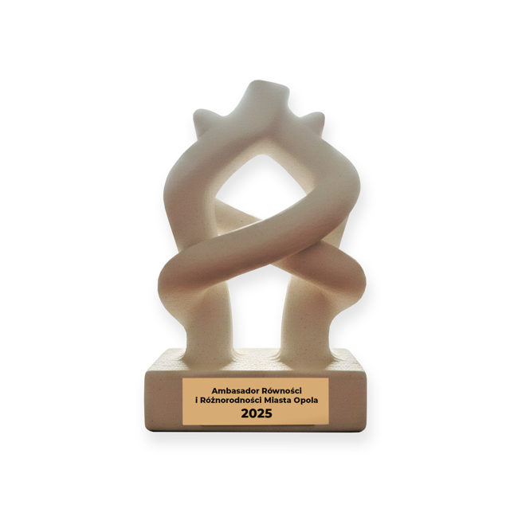
Autor: Zbigniew Pelon – Plastyk Miejski

Slide 6
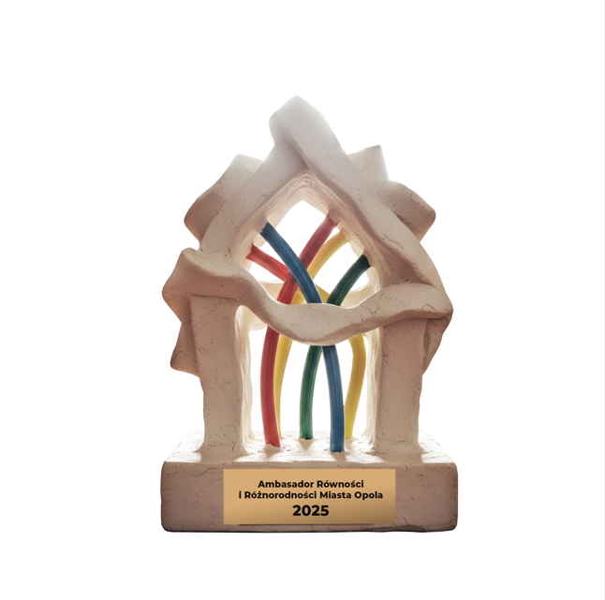
Autor: Zbigniew Pelon – Plastyk Miejski

Slide 7
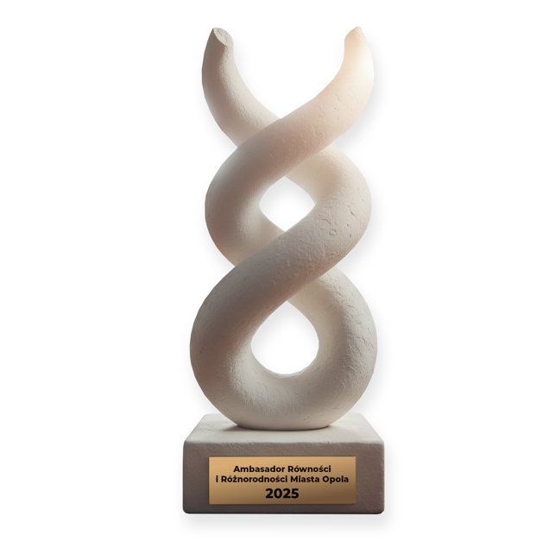
Autor: Zbigniew Pelon – Plastyk Miejski

Slide 8



Projekt dyplomu
Projekt naklejki

Slide 9
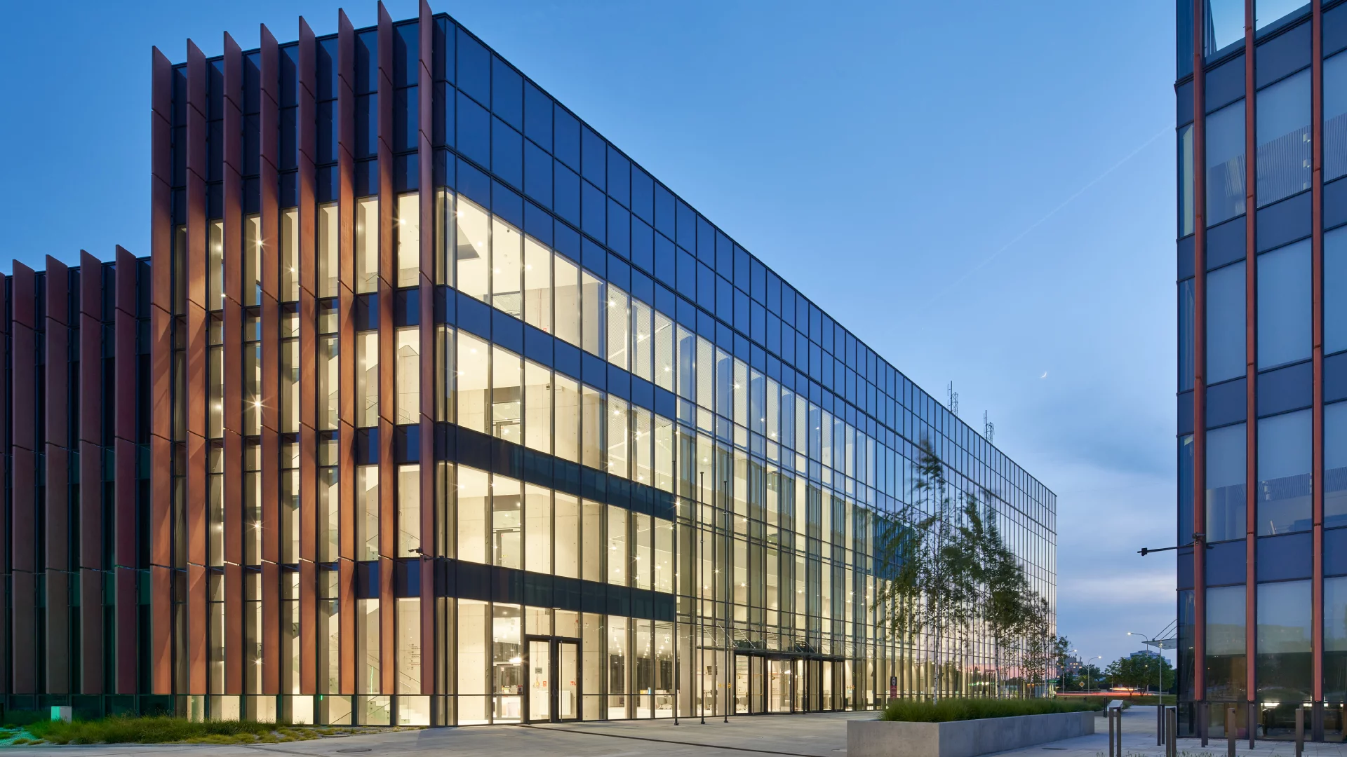
Opracowanie:
Mateusz Szpryngiel, Naczelnik Biura ds. Dostępności, Koordynator ds. Dostępności w Urzędzie Miasta Opola

